Slide 1

Új adatforrások, modern adatszerzési technikák, technológiák a KSH gyakorlatában
Lovics Gábor
gabor.lovics@ksh.hu
Módszertani főosztály
2019. 04. 24.

Slide 2
Vázlat
Kiskereskedelmi adatok becslése Onlinepénztárgép-adatok felhasználásával (Andics Ágnes, Macsári István, Takács Zsolt)
Határforgalom becslése NÚSZ és ORFK kamerák segítségével (Kaszás Kriszta)
Fogyasztói árindex becslése online, webscrappelt árak felhasználása (Mináry Borbála, Vajda Ákos)

Slide 3
Kiskereskedelem, publikált adatok
Kiskereskedelem eladási forgalma: a kiskereskedelmi hálózatban fogyasztói folyóáron - ÁFÁ-val és fogyasztási adóval növelt értéken - történő eladás. (A mutató tevékenységcsoportonkénti és régiók szerinti bontásban kerül előállításra.)
Kiskereskedelmi forgalom volumenindexe: a kiskereskedelmi eladási forgalom értékindexének deflálásával készül a fogyasztói ármegfigyelés reprezentánsaiból számított deflátor árindex felhasználásával. (A mutató tevékenységcsoportonként kiigazítás nélküli, naptárhatástól megtisztított, valamint szezonális és naptárhatástól megtisztított formában kerül előállításra.)

Slide 4
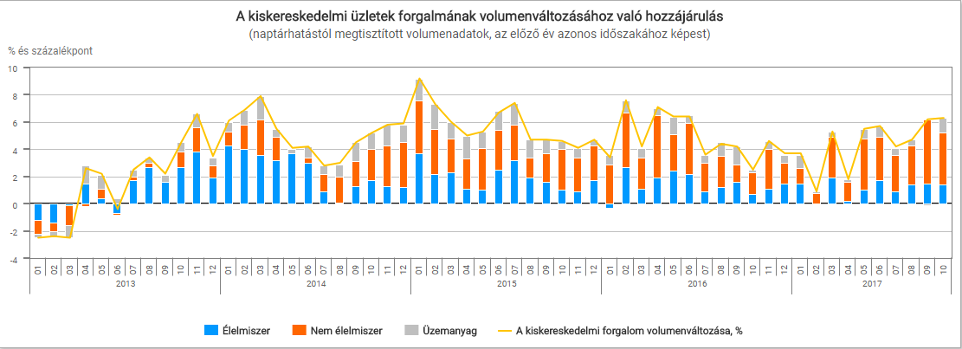
Publikált adatok

Slide 5
Korábban felhasznált adatforrások
Adatforrások:
Közvetlen KSH-adatgyűjtés, ELEKTRA-rendszeren keresztül
OSAP 1045 Jelentés a kiskereskedelem és vendéglátás eladási forgalmáról című kérdőíven a kijelölt vállalkozások üzleteinek, vendéglátóhelyeinek havi forgalmi adatát gyűjti.
Egyéb felhasznált források:
A mintakeret kiválasztásának alapja a Kereskedelmi regiszter (KERREG) és a Gazdasági szervezetek statisztikai regisztere (GSZR).
Adminisztratív források (ÁFA-adatok) a csomagküldő és internetes kereskedelemi forgalom becsléséhez, valamint esetenként pótláshoz.
Adminisztratív források (dohányforgalom) a Nemzeti Dohány Zrt adatai a dohányszaküzletek forgalmának megállapításához.

Slide 6
Új adatforrás Online Pénztárgépek
Electronic Fishcal Devises (EFD): Olyan modern IT-eszközök összessége, mely az adóhatóságoknak segít követni az üzleti tranzakciókat, annak érdekében, hogy csökkentsék az adóelkerülést.
Magyarországon a döntés 2012 őszén született az OPG bevezetéséről, végső határidő a bevezetésre 2014 augusztusa lett. A bevezetés közel a teljes kiskereskedelmi tevékenységet lefedi.
Közel real time online elküldi ugyanazt a bizonylatot a NAV számára, amit kiállít. Pontosan ugyanaz az információtartam, ami nyomtatott blokkon van.
A NAV havonta egyszer aggregáltan adja át az adatot a KSH-nak a gyanús tranzakciók listájával együtt.

Slide 7
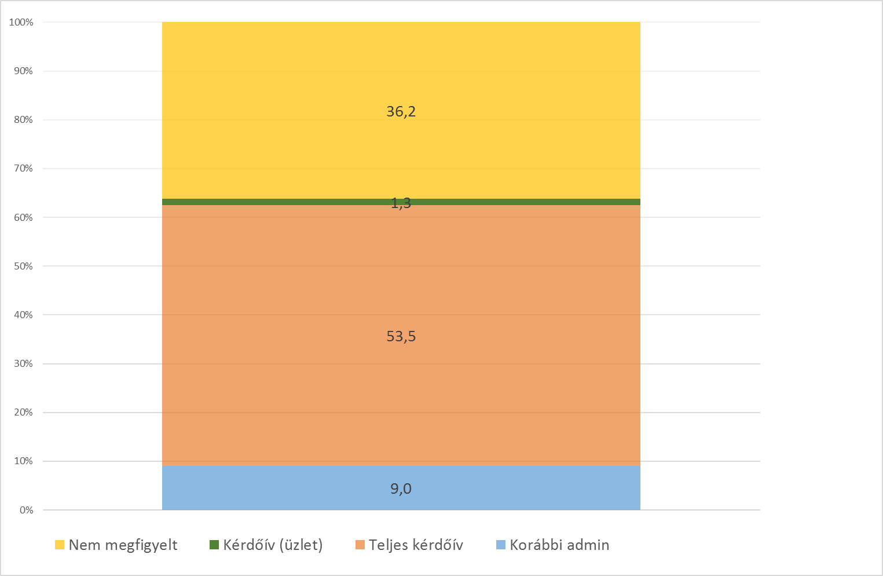
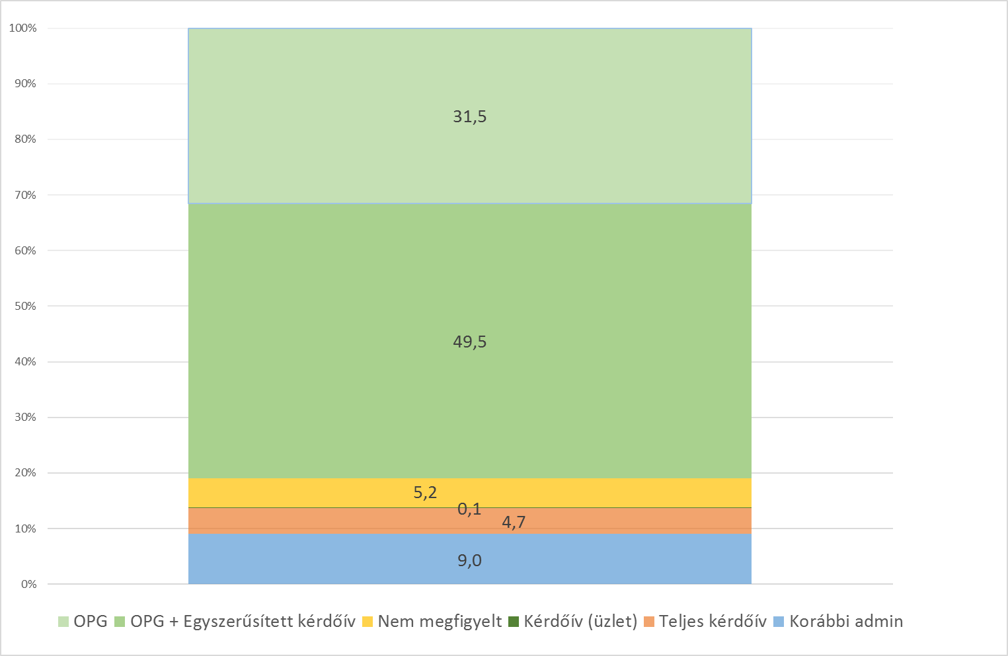
Régen és most
Az egyes adatforrások által biztosított lefedettség, a teljes forgalomhoz viszonyítva
2017
2018

Slide 8
Eredmények
Az új módszertan szerint készült becslés során 80%-kal csökkentek az adatszolgáltatói terhek a régihez képest.

Slide 9
A vizsgált probléma
Az MNB által publikált fizetési mérleg egyik fontos sora az Utazás (mennyit költenek nálunk a külföldiek, és mi mennyit költünk külföldön).
Ismertek becslések arról, hogy egy átlagos turista mennyit költ itthon, de tudnunk kell, hogy összesen hányan látogattak hazánkba.
A közúton érkezők/távozók számáról a határátkelőknél lévő Forgalom Ellenőrzési Pontoktól (FEP) kapunk adatot, amennyiben van határellenőrzés.
Az osztrák, szlovák és szlovén határszakaszokon ez az adatforrás 2008-ban megszűnt, azóta korábbi adatok továbbvezetése, illetve kézi forgalomszámlálási adatok feldolgozása történik.
Az eredményeket felhasználja még a KSH nemzeti számlák főosztálya, a turizmusért felelős kormányzati szervek (MTÜ) stb.
Notes:
A becsléshez szükséges a célsokaság állampolgárság szerinti minél pontosabb ismerete, ennek eredményeként változik a költés.

Slide 10
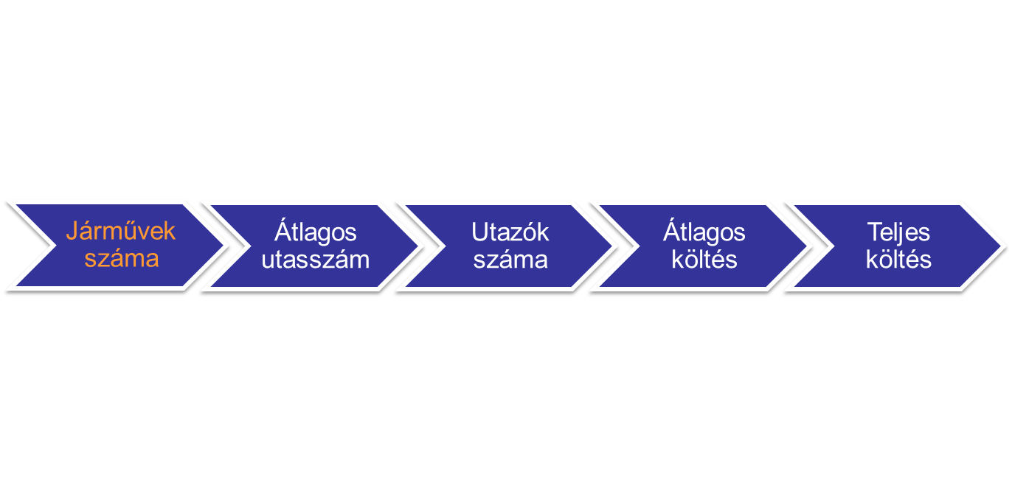
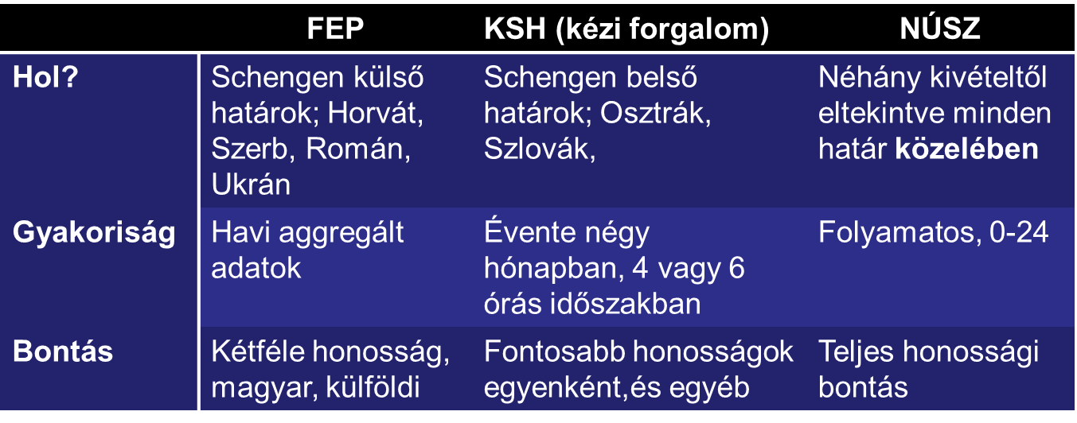
Adatforrások
$$E\left(\left.határátlépők\right|kameradatok\right)=??? \underset{⇒}{} Regressziós modell$$

Slide 11
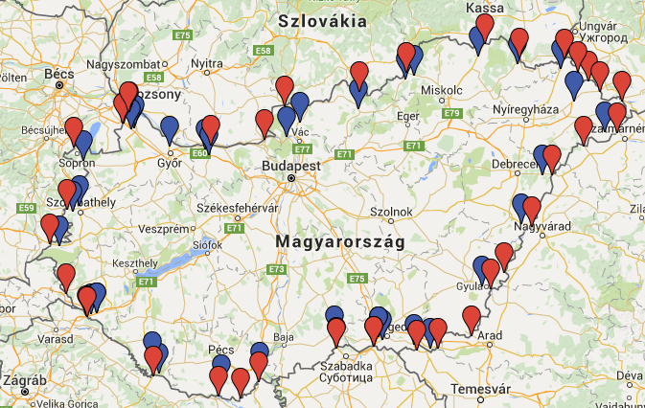
NÚSZ-kamerák és határátkelők

Slide 12
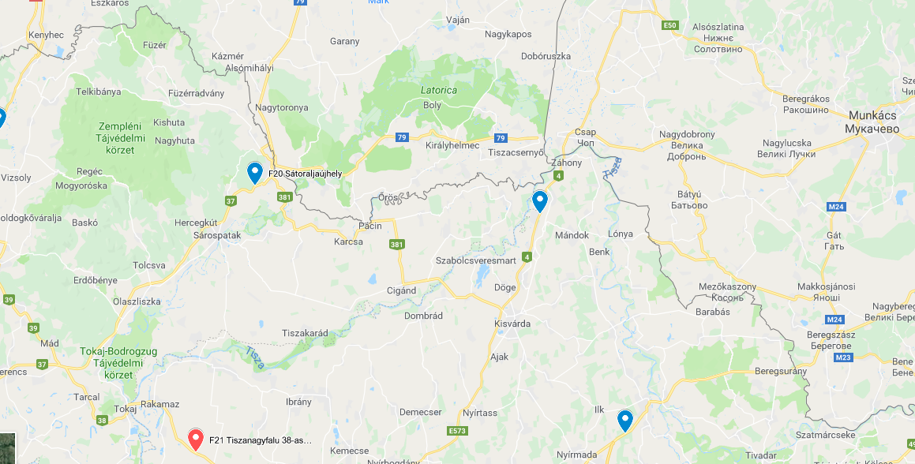
NÚSZ-kamerák és határátkelők 2

Slide 13
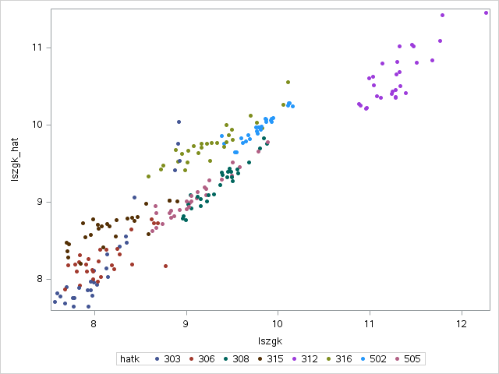
Kamera és határátkelő adatok külföldi személygépkocsik

Slide 14
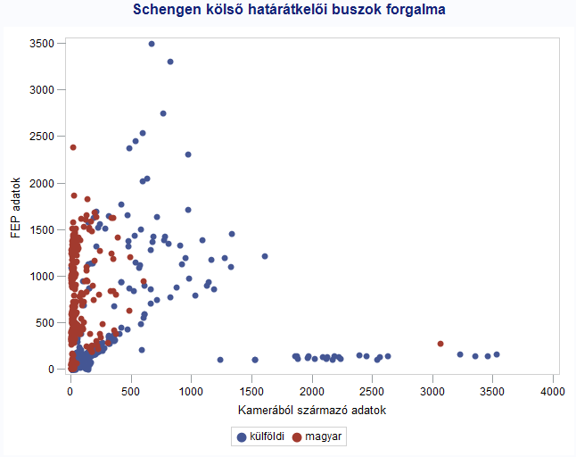
Schengen külső buszok

Slide 15
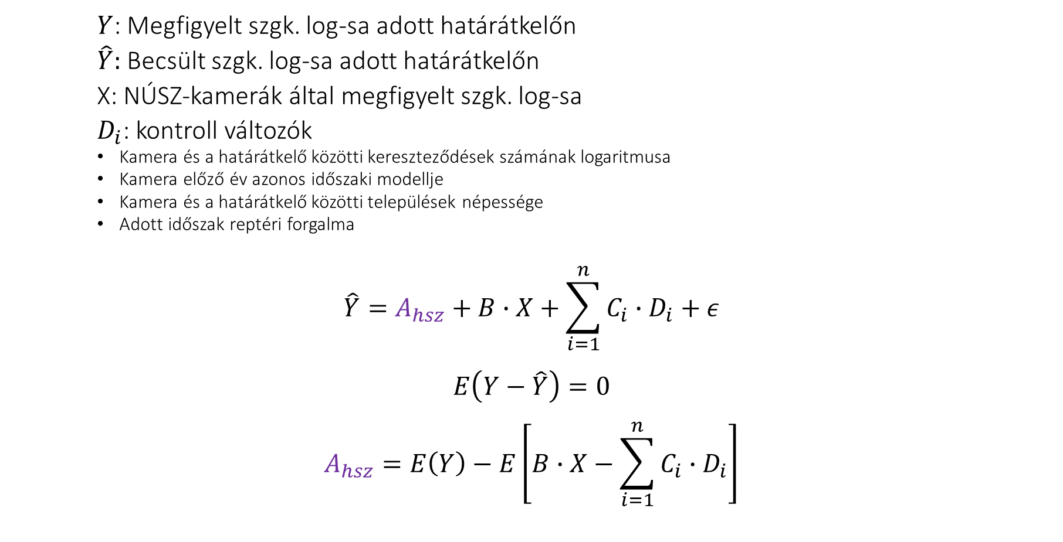
Becslő modell
$Y$: Megfigyelt szgk. log-sa adott határátkelőn
$\hat{Y}:$ Becsült szgk. log-sa adott határátkelőn
X: NÚSZ-kamerák által megfigyelt szgk. log-sa
$D_{i}$: kontroll változók
    Kamera és a határátkelő közötti kereszteződések számának logaritmusa
    Kamera előző év azonos időszaki modellje
    Kamera és a határátkelő közötti települések népessége
    Adott időszak reptéri forgalma
$$\hat{Y}=A_{hsz}+B∙X+\sum_{i=1}^{n}{C_{i}∙D_{i}}+ε$$
$$E\left(Y−\hat{Y}\right)=0$$
$$A_{hsz}=E\left(Y\right)−E\left[B∙X−\sum_{i=1}^{n}{C_{i}∙D_{i}}\right]$$

Slide 16
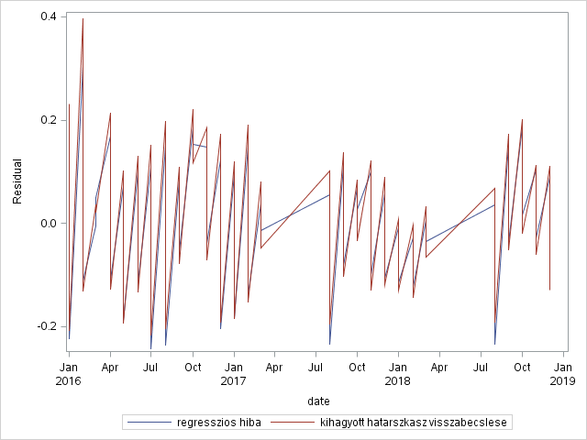
Modell tesztelése Ukrán határszakaszon

Slide 17
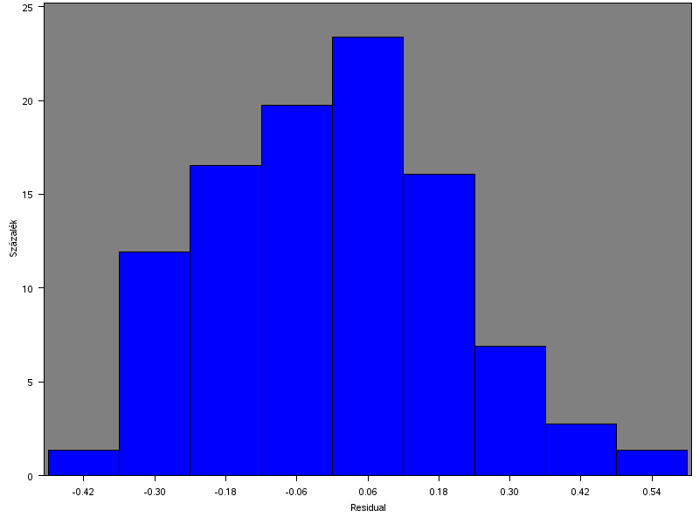
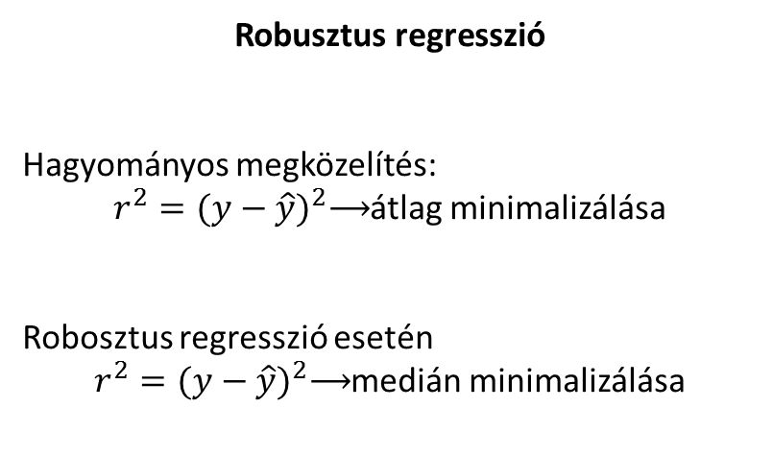
Outlierek és kezelésük
Regressziós hiba eloszlása
Robusztus regresszió
Hagyományos megközelítés:
$r^{2}={(y−\hat{y})}^{2}⟶$átlag minimalizálása
Robosztus regresszió esetén
$r^{2}={(y−\hat{y})}^{2}⟶$medián minimalizálása

Slide 18
Robosztus regresszió hatása gyakorlatban
Hagyományos regresszió eredménye | y = 7.23 + 0.51x | y = 76.67 - 0.01x
Robosztus regresszió eredménye | y = 7.17 + 0.51x | y = 7.24 + 0.51x

Slide 19
A fogyasztói árindex, infláció
Fogyasztói árindex: a lakosság (a háztartások) által vásárolt termékek, igénybe vett szolgáltatások fogyasztói árainak havonkénti átlagos változását mérő mutatószám.
Képzett mutatók:
fogyasztói árindexek a lakosság egészére és egyes rétegeire (aktív háztartások, nyugdíjasok, 3 és több gyerekes háztartások, valamint alacsony, közepes és magas jövedelmű háztartások) a termékek és szolgáltatások részletes csoportjai szerint,
harmonizált fogyasztói árindex, a COICOP nemzetközi nómenklatúra 4 számjegyű részletes csoportjai szerint,
maginflációs mutató,
változatlan adótartalmú árindex.

Slide 20
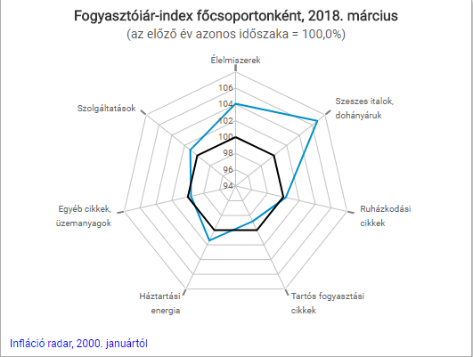
Publikált adatok

Slide 21
Jelenlegi adatforrások
Fogyasztói árösszeírás (OSAP-1006)
Árösszeírók által végzett hagyományos összeírás a kijelölt üzletekben, piacokon, szolgáltató helyeken. Az összeírás elektronikus eszköz (PDA) segítségével történik.
Telefonon történő adatkérés.
Interneten megtalálható árak és információk begyűjtése.
A súlyadatok kialakításához adatátvétel a lakossági fogyasztási adatokra vonatkozón.

Slide 22
Potenciális technikák internetes adatok gyűjtésére
Hagyományos adatátadás
API-k alkalmazása, nagyon korlátozott és felügyelt hozzáférés biztosítása a cég adatbázisához
Webscrapping teljes honlap letöltése, majd megfelelő adatok kibányászása

Slide 23
Internetes adatok
Az árak egy része csak az interneten jelenik meg. Jelenleg ezt is összeírók gyűjtik össze kézzel.
Webscrapping
Részben kiválthatja az árösszeírókat a reprezentánsok megfigyelésénél.
Megfigyelheti az összes online reprezentánst.
Megfigyelheti az összes a terméket, kérdés, miként kezeljük ezeket az eredményeket.
Jelentős probléma
Pontos jogi háttér hiánya. Ki mikor mivel webscappelhet? Mit van joga letiltani a tulajdonosnak? Mi számít robotnak?
Jelenleg csak olyan oldalakról szedünk le adatot, akik ehhez külön hozzájárulnak.

Slide 24
Jelenleg megfigyelt adatok
Három terméktípus
Elektronikus eszközök (pl. tabletek) arukereso.hu oldal termék ára és a termék minden elérhető tulajdonsága. Sokkal több információ annál, mint amit az összeírok feljegyeznek.
Minden éleémiszer tesco.hu lényegében csak az ár.
Repülőjegyárak.Tárgyalosák elején tartunk a Skyscannerrel.

Slide 25
Jelenlegi webscrpap program
Linux program alatt szöveges böngésző
  Nem érzi semmi robotnak, így nem lehet védelmet beállítani ellene.
  Amit klikkel, azt a honlapon emberi klikkelésnek érzékelik.
Htlm-kódokból veszi ki az információkat, szöveges elemzésből válogatja ki a megfelelő adatokat.
Ezeket egy adott xml-struktúrába tölti, onnan kerül be a KSH adatbázisába.
A program viszonylag könnyen bővíthető újabb termékekre és új oldalakra is.

Slide 26
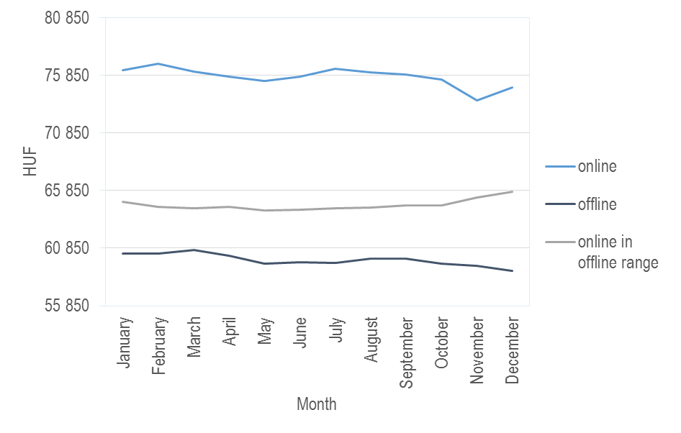
Hűtőszekrény eredmények

Slide 27
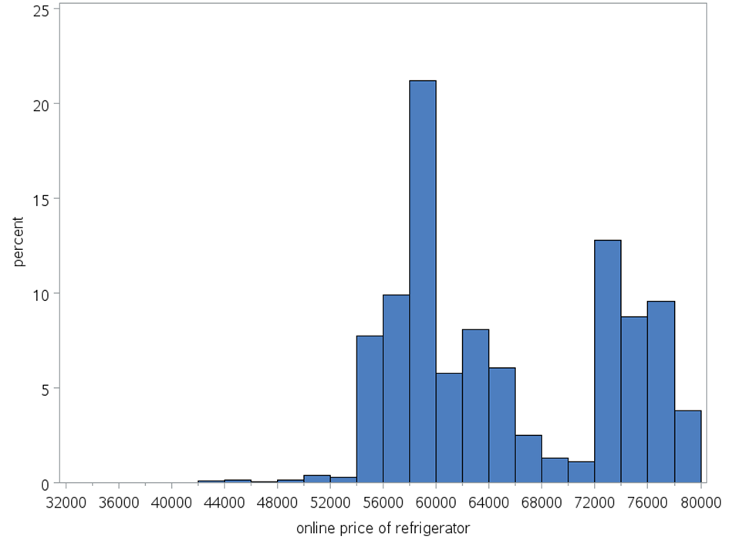
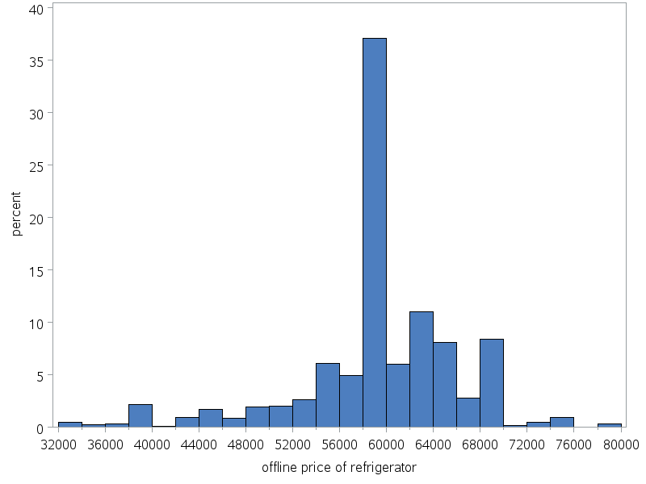
Hűtőszekrény eredmények 2

Slide 28
TESCO
Piacvezető élelmiszer-kiskereskedelemben Magyarországon
Háttér-információk szerint komoly forgalma a web-shopjának
Borzalmasan rosszul strukturált adatok
De nem igazán tartalmaz hibás adatokat
Új terv webscrapping helyett adatátvétel, webshop- és OPG-adatok együttesen.

Slide 29
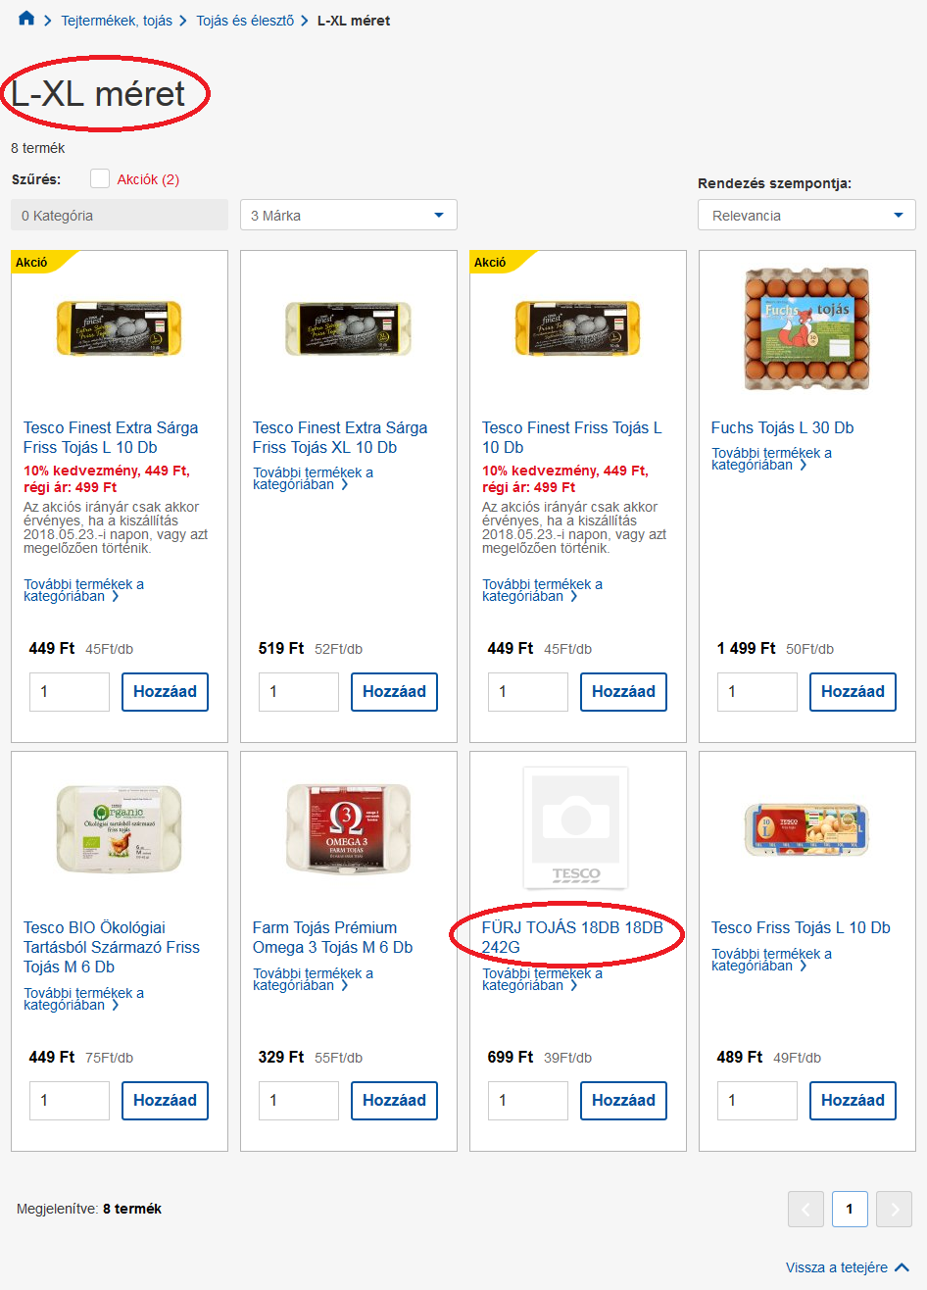
Mekkora egy Fürjtojás?

Slide 30
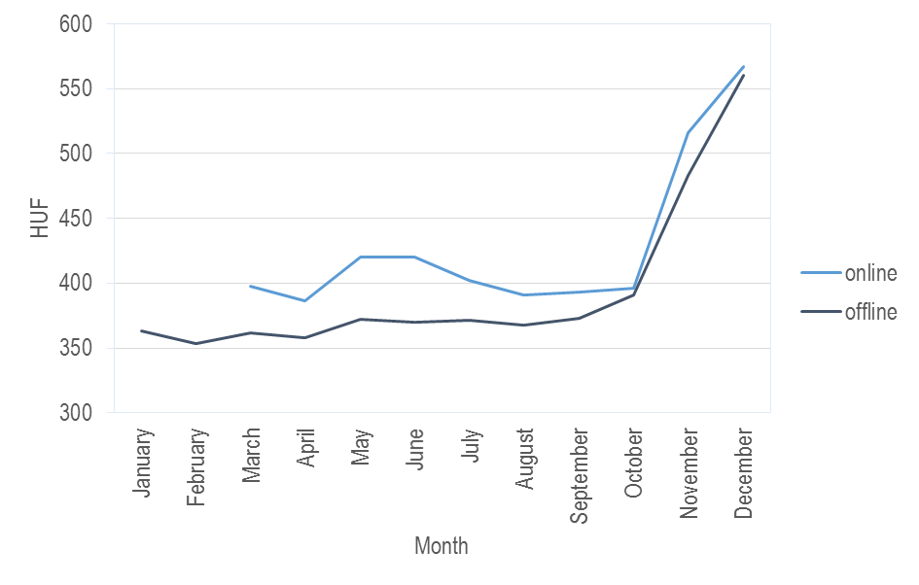
Tojás eredmények

Slide 31
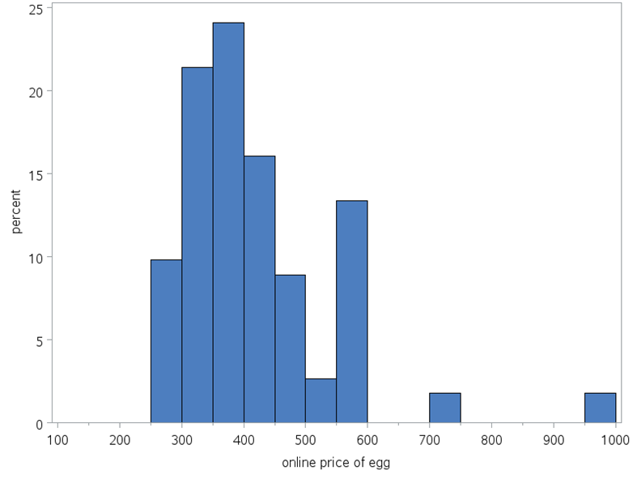
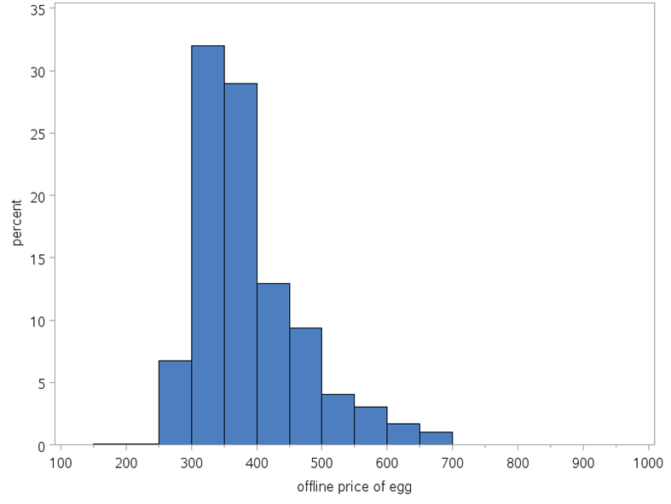
Eredmények tojásról 2

Slide 32
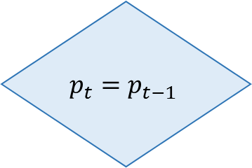
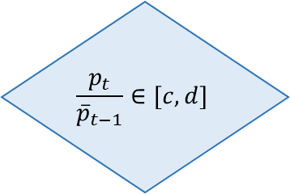
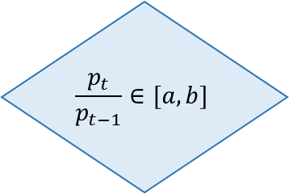
Adattisztító terv
Új termék?
Igen
Végső Döntés
Nem
Nem
$$\frac{p_{t}}{p_{t−1}}∈[a,b]$$
Adjusted boxplot method ok?
Nem
$$p_{t}=p_{t−1}$$
$$\frac{p_{t}}{{\overline{p}}_{t−1}}∈[c,d]$$
Akciós időszak eleje vagy vége?
Igen
Igen
Igen
Nem
Nem
Nem
Igen
Egyes féle figyelmeztetés
Kettes féle figyelmeztetés
Hármas féle figyelmeztetés
Figyelmezeté-sek felülvizsgálata
Igen

Slide 33
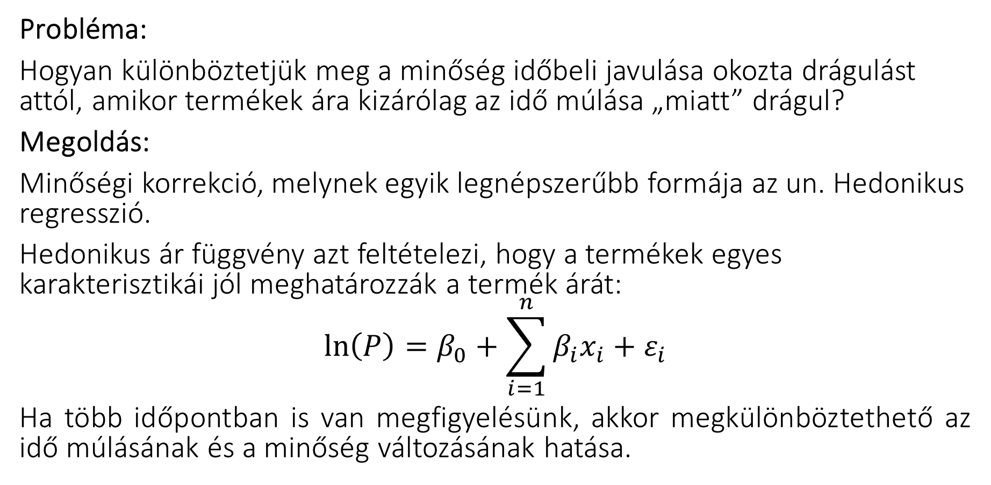
Hedonikus regresszió
Probléma:
Hogyan különböztetjük meg a minőség időbeli javulása okozta drágulást attól, amikor termékek ára kizárólag az idő múlása „miatt” drágul?
Megoldás:
Minőségi korrekció, melynek egyik legnépszerűbb formája az un. Hedonikus regresszió.
Hedonikus ár függvény azt feltételezi, hogy a termékek egyes karakterisztikái jól meghatározzák a termék árát:
$$\ln\left(P\right)=β_{0}+\sum_{i=1}^{n}{β_{i}x_{i}}+ε_{i}$$
Ha több időpontban is van megfigyelésünk, akkor megkülönböztethető az idő múlásának és a minőség változásának hatása.

